Slide 1
Semantisatieverhaal B:
Ik ben zo blij dat de lente is begonnen! Gisteren scheen de zon. En dan ben ik altijd geneigd om de was buiten op te hangen om te drogen. Ik heb dan het gevoel dat te moeten doen. Daar gaat de was altijd zo lekker van ruiken en het bespaart geld. De energieprijzen zijn immers of namelijk nog steeds heel hoog. Concreet of werkelijk betekent dat, dat het drogen van je was in de wasdroger heel veel duurder is dan de was in de buitenlucht laten drogen. Maar… in april kan het ook plotseling regenen. Dus het is goed om naar het weerbericht te kijken. Als er wordt bevestigd dat de zon de hele dag schijnt, kun je zonder zorgen je was buiten ophangen. Bevestigen betekent zeggen dat iets klopt.
Ik heb wel een droger, maar het is een oud exemplaar dat ik heb gekregen van mijn oma. Een exemplaar is het ding waar er meer van zijn. Het was eigenlijk een donatie, een gift van haar toen ik op kamers ging wonen en echt geen geld had voor een wasdroger. Ik heb het stroomverbruik van deze oude wasdroger een keer exact, precies, gemeten. En ik schrok van hoeveel stroom mijn droger nodig heeft. En dus ben ik blij als de was buiten drogen.
Er is ook een vrouw, Helga Stentzel, die van haar was buiten kunst maakt. Ze hanteert of gebruikt de was en de lijn op zo’n manier waardoor het op een dier lijkt. Zie je? (extra klik) Ik hang mijn was gewoon aan de lijn. En ik ben dan blij als het allemaal aan de waslijn past. Ik ben ook altijd blij als de was ongeschonden, dus heel en compleet, uit de wasmachine komt. Soms komen er namelijk kleine gaatjes in T-shirts. Ik denk dat dat door de wasmachine komt, maar dat weet ik niet zeker.
Wist je trouwens dat als je droger kapot is en niet meer gemaakt kan worden, je deze gratis bij de milieustraat in kunt leveren? Nou ja, gratis… Je betaalt er eigenlijk al voor als je een elektrisch apparaat koopt. Er wordt dan een recyclingbijdrage geheven. Heffen betekent iets verplicht laten betalen. Dat is wel handig, want dan heb je het dus alvast betaald.
B
Notes:
Woordenoverzicht
ongeschonden: heel en compleet
de donatie: de gift, meestal geld
immers: namelijk
exact: precies
bevestigen: zeggen dat iets klopt
heffen: iets verplicht laten betalen
concreet: duidelijk, werkelijk
hanteren: gebruiken
geneigd zijn om: het gevoel hebben iets te willen of te moeten doen
het exemplaar: een ding waar er meer van zijn

Slide 2
Gerarda Das
Marjan ter Harmsel
Mandy Routledge
Francis Vrielink
Week 14 – 4 april 2023
Niveau B

Slide 3
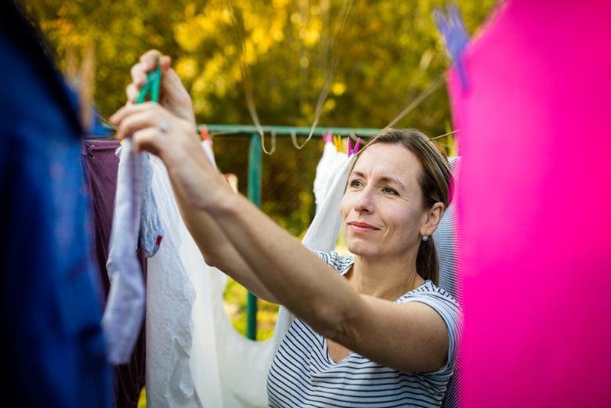
geneigd zijn om

Slide 4
immers

Slide 5
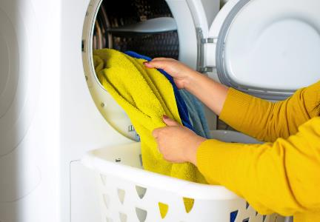
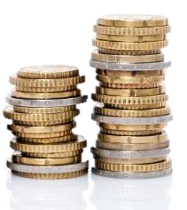
concreet

Slide 6
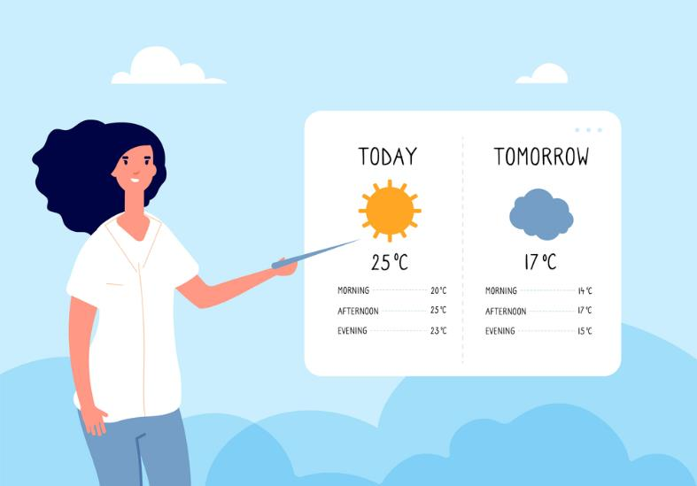
bevestigen

Slide 7
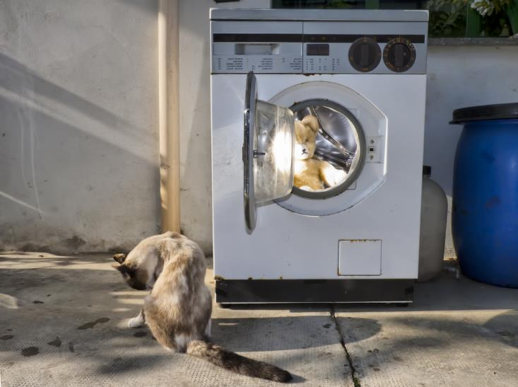
het exemplaar

Slide 8
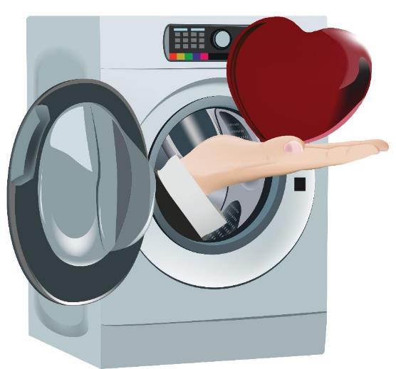
de donatie

Slide 9
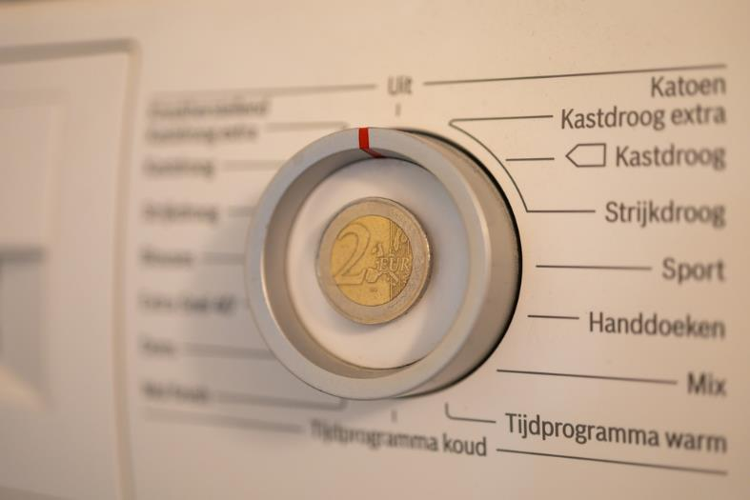
exact

Slide 10
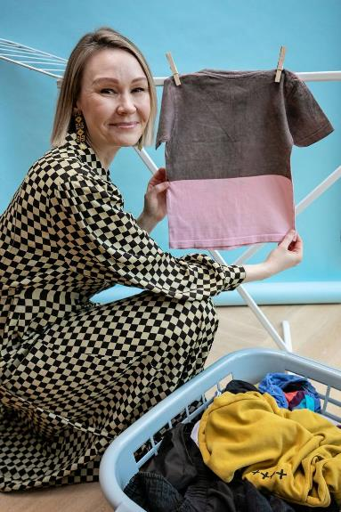
hanteren
https://www.saatchiart.com/account/profile/223347

Slide 11
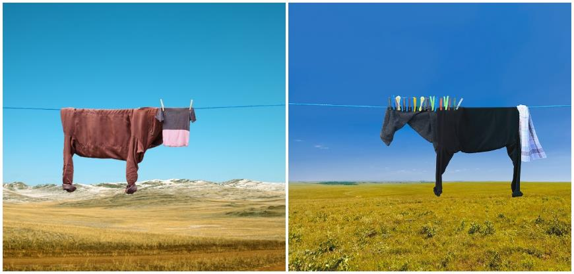
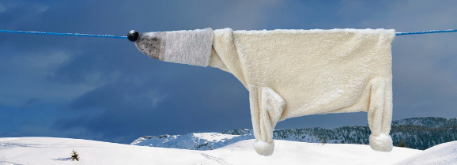
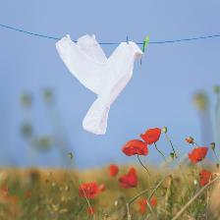
https://woohoo.hu/wp-content/uploads/2021/04/02-1.jpg
https://th.bing.com/th/id/R.0bd6a94b41c69ac615d05c1c0ec9c353?rik=HYWDnD9NUyeNTg&riu=http%3a%2f%2fwww.collater.al%2fwp-content%2fuploads%2f2021%2f04%2fHelga-Stentzel-Collater.al-4-1024x370.png&ehk=%2fTwfWwdu5C1%2fgWaqsq7L0z6JncnLOo57s%2fHuh4Hc4Cs%3d&risl=&pid=ImgRaw&r=0
https://i.pinimg.com/736x/44/58/77/445877ef4c70902db98c27ca72a7865c.jpg

Slide 12
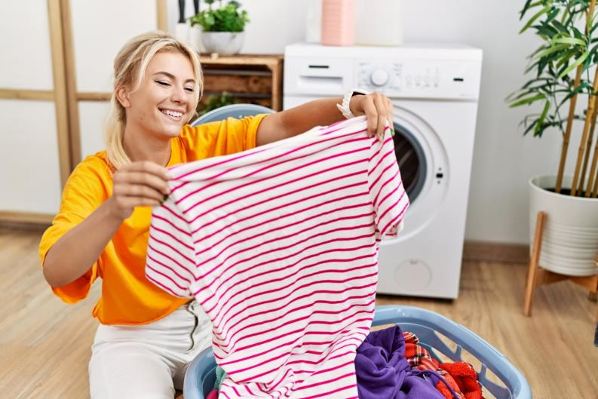
ongeschonden

Slide 13
heffen
BON
Wasdroger €399,00
Recyclingbijdrage € 20,00
---------------------------------
Totaal € 419,00

Slide 14
Op de woordmuur:

Slide 15
bevestigen
ontkennen
= zeggen dat iets klopt
Er wordt bevestigd dat de zon de hele dag schijnt.
= zeggen dat het niet zo is
Hij ontkent dat hij de vaas stuk gemaakt heeft.
Dat heb ik niet gedaan.

Slide 16
de donatie
de betaling
= de gift, (meestal geld)
De wasdroger was een donatie van mijn oma.
= het afgesproken bedrag betalen
Ik doe de betaling met mijn pinpas.

Slide 17
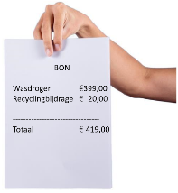
heffen
schenken
= iets verplicht laten betalen
Er wordt een recyclingbijdrage geheven als je een wasdroger koopt.
= aan iemand overhandigen die het mag houden
Mijn oma schonk mij haar wasdroger.

Slide 18
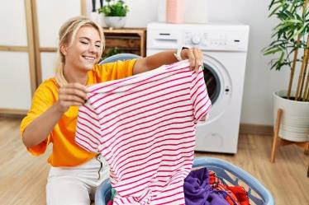
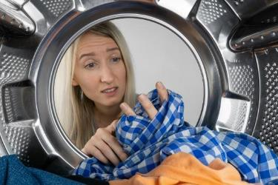
ongeschonden
verwoest
= heel en compleet
Ik ben altijd blij als de was ongeschonden uit de wasmachine komt.
= helemaal kapot
Laatst was een shirt helemaal verwoest.

Slide 19
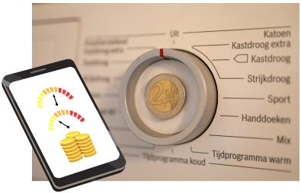
circa
exact
= ongeveer
Ik denk dat de wasdroger circa 3 euro stroom verbruikt voor een wasje.
= precies
Ik heb het stroomverbruik van deze oude wasdroger een keer exact gemeten.
Ik denk circa 3 euro

Slide 20
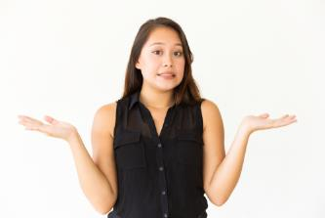
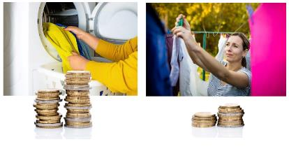
vaag
concreet
= onduidelijk, niet precies
Het blijft een beetje vaag hoeveel een droogbeurt in de wasdroger kost.
= duidelijk, werkelijk
Concreet betekent het dat het drogen van je was in de wasdroger veel duurder is dan de was buiten laten drogen.

Slide 21
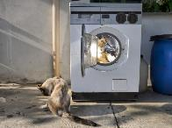
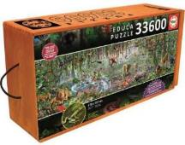
het exemplaar
= een ding waar er meer van zijn
de wasdroger
het tijdschrift
de puzzel

Slide 22
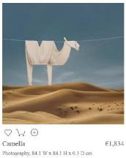
Helga Stentzel maakt kunst van haar was. Eerst bedenkt ze een plan. Dan hanteert ze de was en de lijn op zo’n manier waardoor het op een dier lijkt. Uiteindelijk voert ze haar kunst uit in foto’s.
https://www.saatchiart.com/account/profile/223347
https://www.saatchiart.com/account/profile/223347
uitvoeren
hanteren
bedenken
= gebruiken

Slide 23
immers = namelijk
De energieprijzen zijn immers nog steeds heel hoog.

Slide 24
geneigd zijn om = het gevoel hebben iets te willen of te moeten doen
Vandaag schijnt de zon. Dan ben ik altijd meteen geneigd om de was buiten op te hangen.

